Slide 1
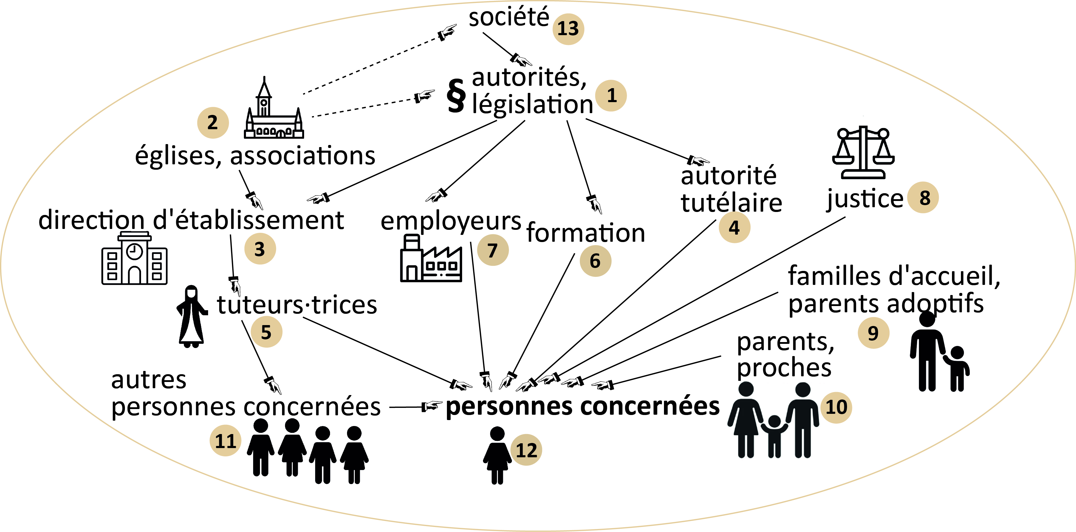
B.4 Qui est responsable de quoi ?
Notes:
Il s’agit ici du schéma d’ensemble. Celui-ci est introduit et construit étape par étape dans les diapositives suivantes.

Slide 2
Qui est responsable de quoi ?
Notes:
La présentation de ce schéma peut être introduite par la question du titre : Qui porte quelle responsabilité et pour quoi ? En effet, contrairement aux questions 1 à 3, il s’agit ici d'une question ouverte à laquelle les élèves répondront de différentes manières sur la base des récits qu’ils ont travaillés. Vous pouvez inscrire les hypothèses des élèves avant de commencer l’explication systématique. Pour ce faire, ils peuvent s’appuyer sur les expériences de la classe avec les cinq récits.

Slide 3
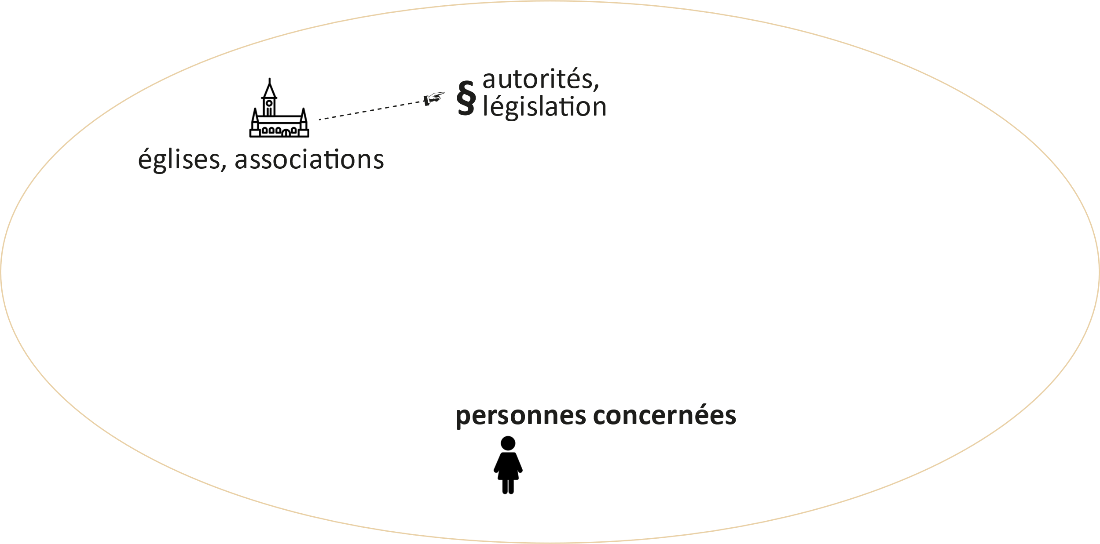
Qui est responsable de quoi ?
Notes:
Les autorités et les églises, peut-être les associations, toutes en tant que responsables d’établissements, seront probablement mentionnées comme instances supérieures. Il est possible que le rôle des autorités pour prendre des décisions et les faire appliquer soit également mentionné.

Slide 4
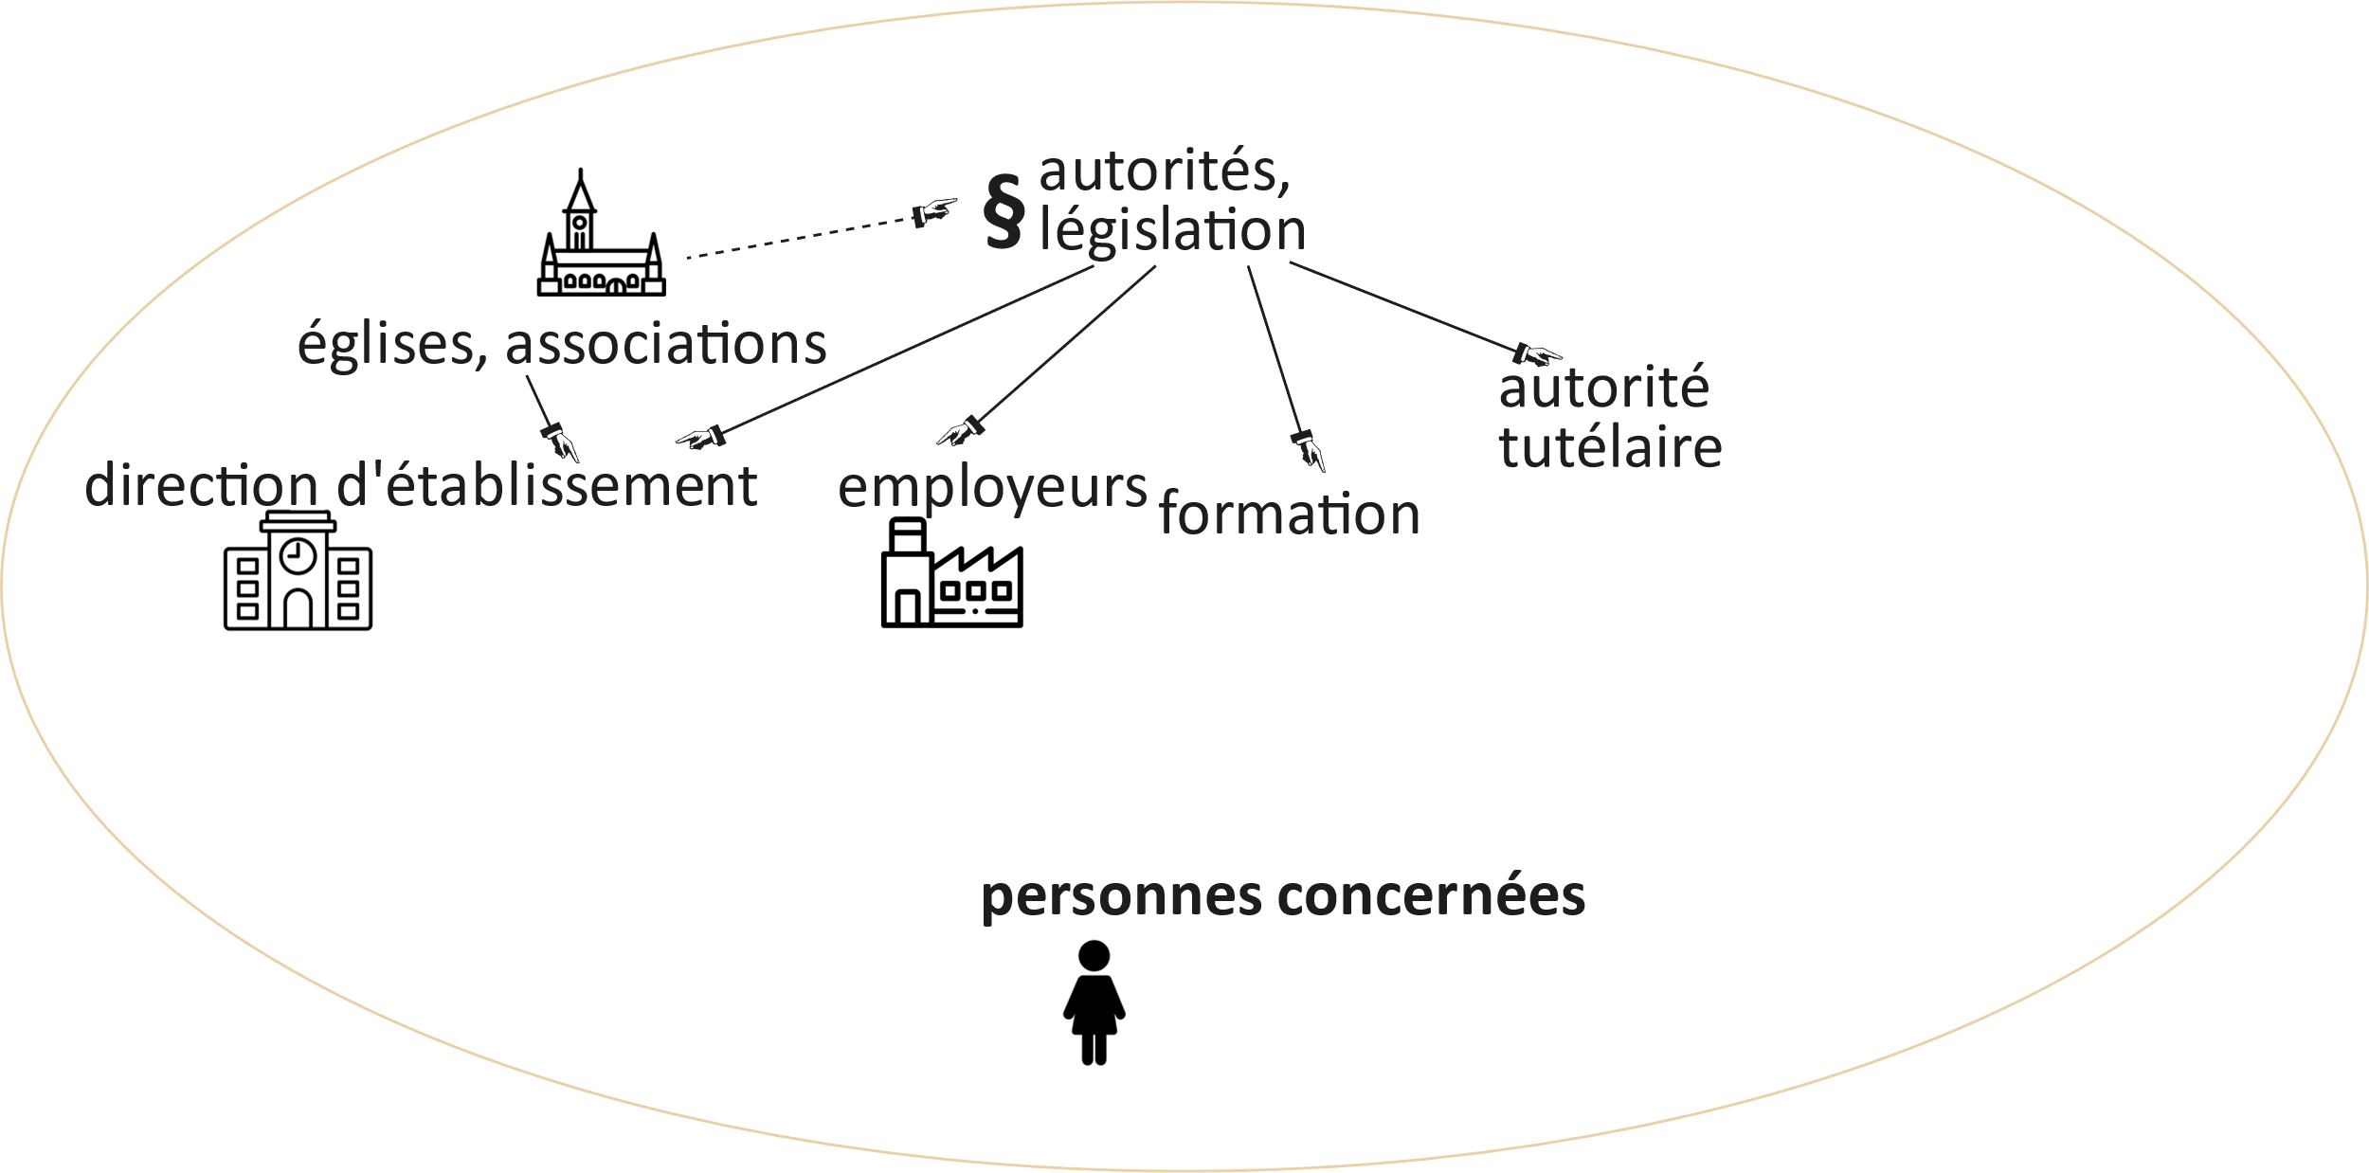
Qui est responsable de quoi ?
Notes:
Au niveau suivant, on trouve les organes d’exécution: les directions des établissements, les employeurs chez qui les personnes concernées devaient effectuer un travail mal payé et/ou nuisible à leur santé, les formations suivies sous la contrainte (ou par défaut), ainsi que le tuteur, représentant des autorités, qui pouvait souvent décider sans autre contrôle.

Slide 5
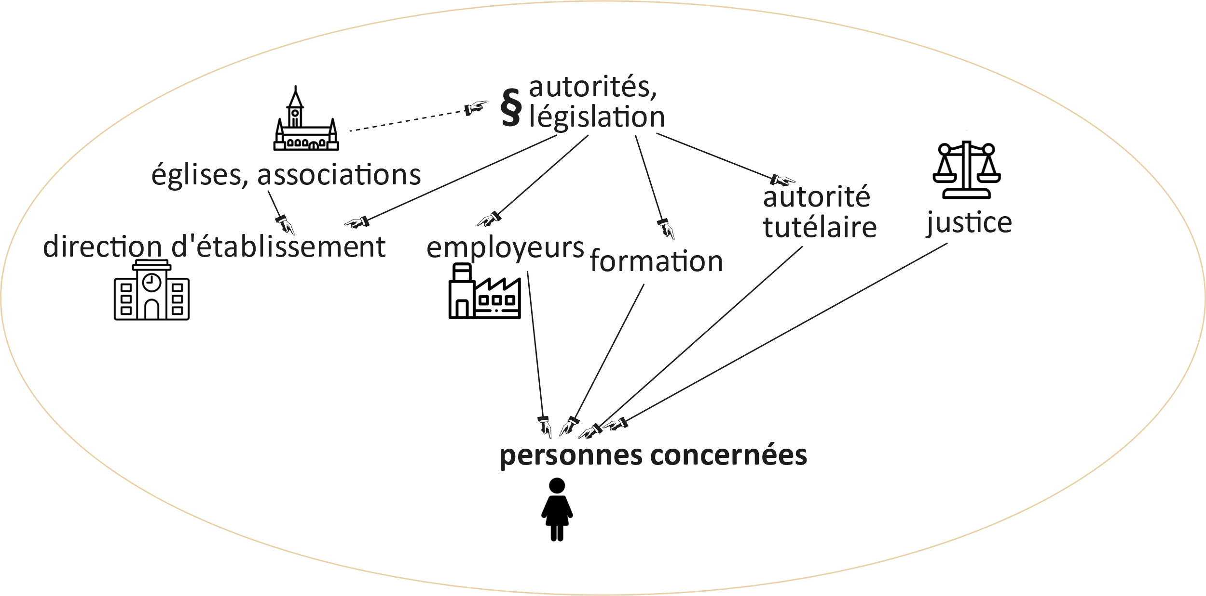
Qui est responsable de quoi ?
Notes:
La justice a joué un rôle particulier: outre le fait qu’elle n’était souvent pas du tout accessible aux personnes concernées, ces dernières avaient de mauvaises conditions pour se défendre auprès de la justice - accessible pour elles uniquement par le biais du tuteur -, même lors de procès où il n'était pas directement question des mesures de contrainte.

Slide 6
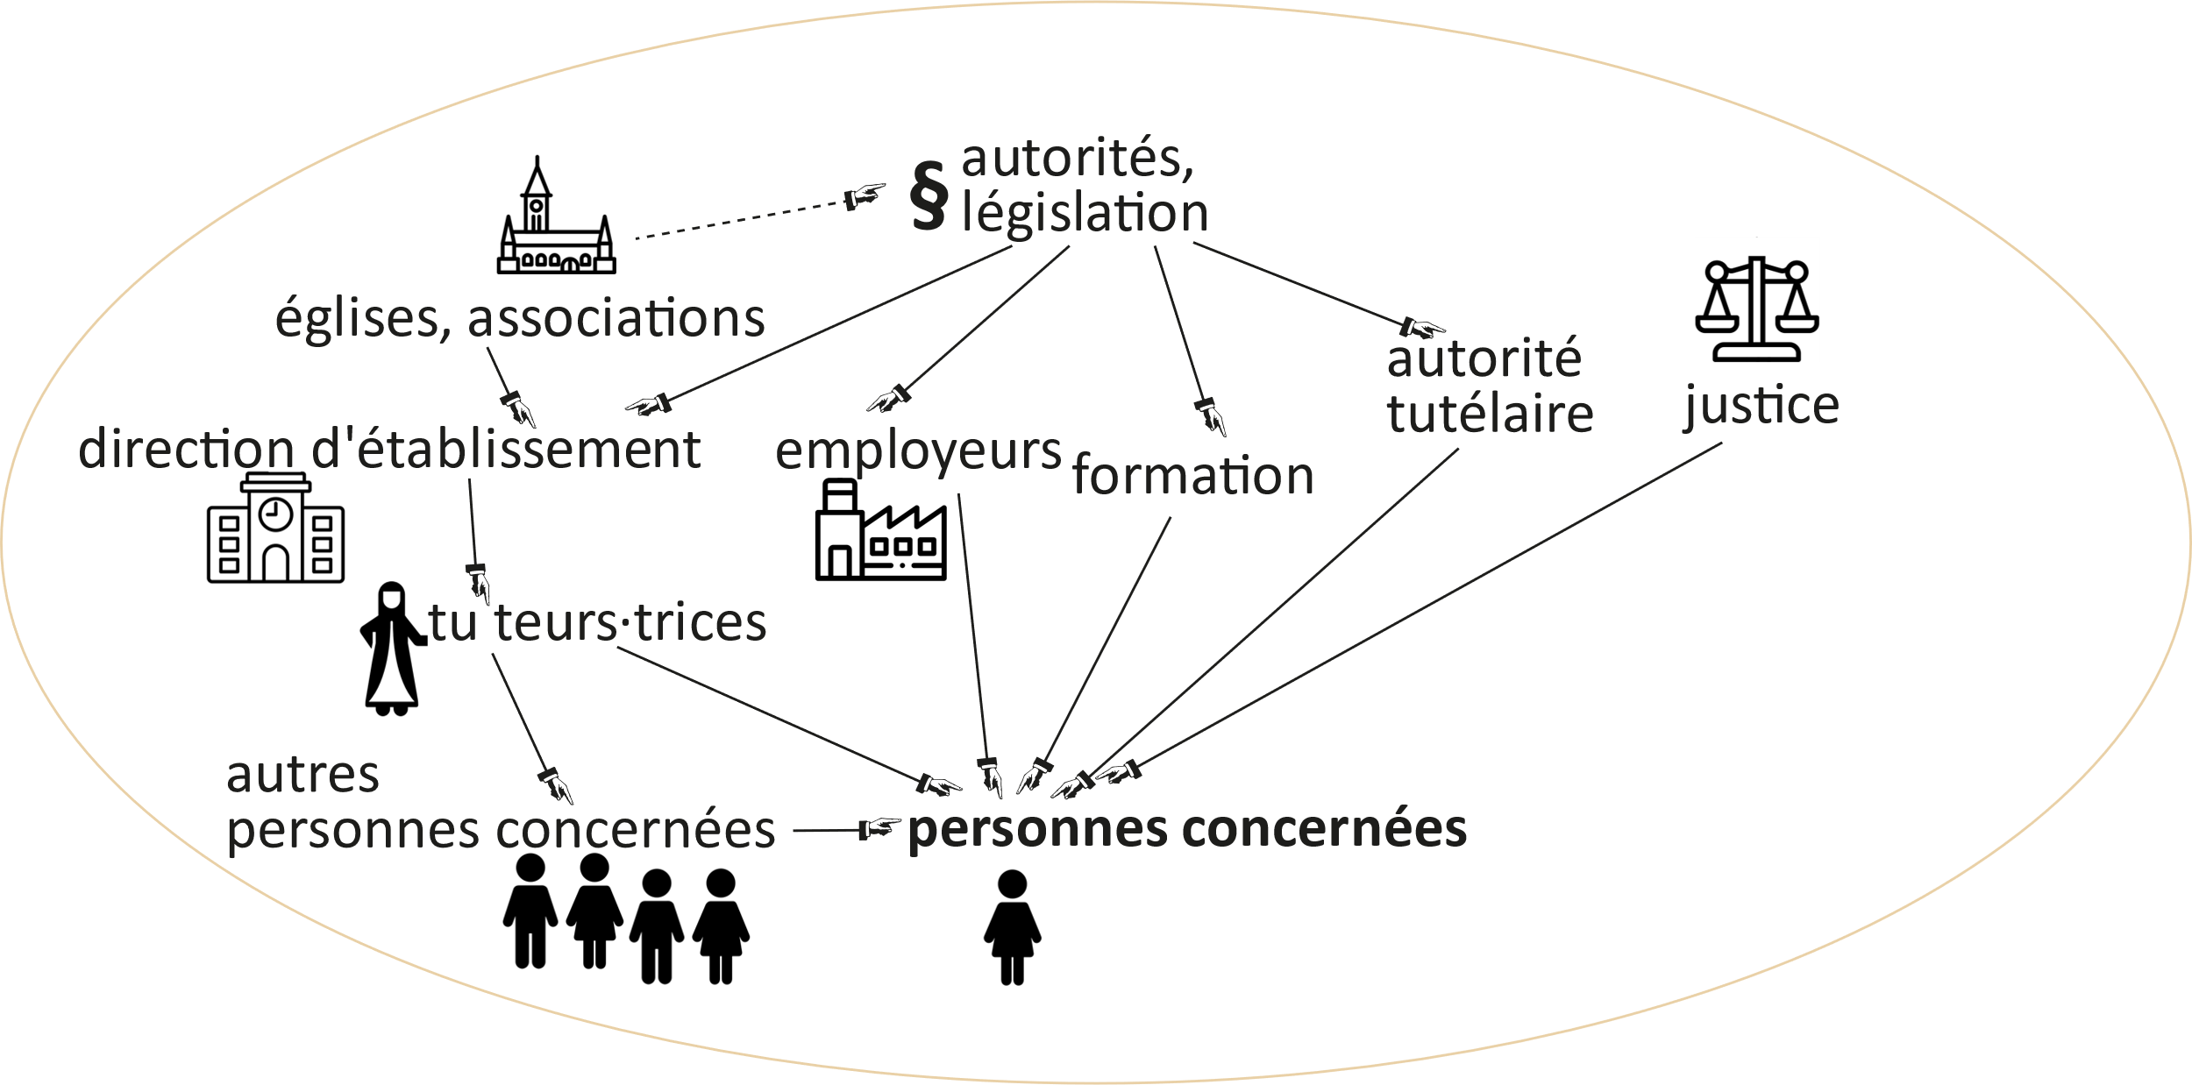
Qui est responsable de quoi ?
Notes:
Dans la hiérarchie d’un établissement, d’une maison d’éducation forcée, d’une maison d’éducation ou d’un foyer, les personnes qui s’occupaient des détenus portaient la responsabilité la plus directe du traitement des détenus concernés. Les autres personnes concernées jouaient également un rôle important dans la manière dont les personnes concernées étaient traitées.

Slide 7
Qui est responsable de quoi ?
Notes:
De l’autre côté, celui de la sphère privée, les parents, les proches, les parents d’accueil et les parents adoptifs étaient responsables des personnes concernées, même si c’était à des degrés divers.

Slide 8
Qui est responsable de quoi ?
Marité Agrifoglio
Fabienne Frieden
Christian Amsler
Michel Cattin
Alain Meylan
Notes:
En fin de compte, c’est toute la société qui est impliquée.
Les deux flèches en pointillés allant des églises et des associations à la société et aux autorités indiquent que ce sont justement les églises qui ont influencé la société et l’État en transmettant des idées morales.

